Slide 1
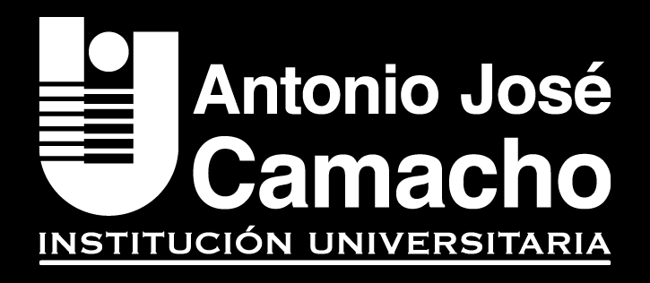
Clase 11
Revisión de código cruzada
Leer el código de otro estudiante y devolver una crítica que sirva
1

Slide 2
Encuadre de hoy
– Tema de hoy: Revisión de código cruzada — Leer el código de otro estudiante y devolver una crítica que sirva
– Herramienta: Visual Studio Code (Java) · Bloque 120 min
– Primero el concepto, despues el codigo que lo muestra y la demo en vivo.
– Todo con el mismo dominio: una clinica veterinaria.
2

Slide 3
Mapa del bloque de hoy (120 min)
0-10
10-40
40-60
60-105
105-120
Encuadre y repaso de la clase anterior
Teoria Core del tema de hoy
Demo en vivo sobre el tema
Practica sobre el codigo de la demo
Repaso de conceptos y cierre
Solo el bloque de esta clase · 120 min
3

Slide 4
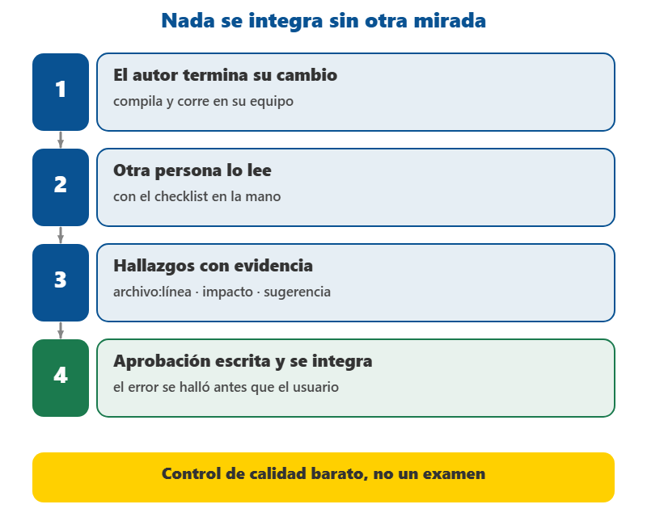
Qué es una revisión de código
– Lectura sistemática del código de otra persona para encontrar problemas antes que el usuario.
– En la industria nadie integra su trabajo sin una aprobación escrita.
– No es un examen ni un trámite: es un control de calidad barato.
– Quien revisa también aprende otra forma de resolver.
4
Notes:
DESARROLLO (para explicarlo, no se proyecta):
Una revisión de código es la lectura sistemática del código de otra persona con el fin de encontrar problemas antes de que lleguen al usuario, y de paso repartir conocimiento en el equipo. En la industria esto no es opcional: nadie mezcla su trabajo al proyecto sin que alguien más lo apruebe, y esa aprobación deja rastro escrito. Conviene decirlo claro porque el estudiante llega con dos ideas equivocadas: que la revisión es un examen donde lo van a rajar, o que es un trámite para poner 'todo bien' y salir rápido. No es ninguna de las dos. Es un control de calidad barato: encontrar hoy que buscarPorId devuelve null y nadie lo valida cuesta diez minutos; encontrarlo el día de la sustentación, con la ventana del sistema de la clinica congelada y la clínica sin poder mostrar el expediente de Firulais, cuesta la nota y la credibilidad. Además la revisión enseña: quien lee el proyecto ajeno descubre una forma distinta de organizar el repositorio o de validar la edad, y se la lleva para el suyo. Hoy no hay tema técnico nuevo; hoy se entrena criterio, que es la habilidad que separa a alguien que escribe código de alguien que responde por él.

Slide 5
El código a revisar: main()
Main.java
1
2
3
4
5
6
7
8
9
10
11
12
13
14
15
16
17
18
19
20
21
22
23
24
25
import java.util.ArrayList;
class Main {
public static void main(String[] args) {
try {
ClinicaParaRevisar.main(args);
} catch (NullPointerException e) {
System.out.println("Se cayo en fantasma[1]");
}
}
}
class ClinicaParaRevisar {
static ArrayList<String[]> datos = new ArrayList<>();
public static void main(String[] args) {
int consecutivo = 1;
proceso("M00" + consecutivo, "Firulais", "Canino",
"4", "1144556677");
consecutivo++;
proceso("M00" + consecutivo, "Michi", "Felino",
"2", "1098765432");
consecutivo++;
proceso("M00" + consecutivo, "Pelusa", "Felino",
"-3", "1052233445");
consecutivo++;
26
27
28
29
30
31
32
33
34
35
36
37
38
39
40
41
42
43
44
45
46
47
48
49
proceso("M00" + consecutivo, "Nube", "Felino",
"dos", "1052233446");
System.out.println("Registros en memoria: "
+ datos.size());
String[] fantasma = buscarDeNuevo("M009");
System.out.println("Busqueda 3 devolvio: "
+ fantasma[1]);
}
public static void proceso(String a, String b,
String c, String d, String e) {
datos.add(new String[]{a, b, c, d, e});
System.out.println("ok " + a + " " + b);
}
public static String[] buscarDeNuevo(String id) {
for (int i = 0; i < datos.size(); i++) {
if (datos.get(i)[0].equals(id)) {
return datos.get(i);
}
}
return null;
}
}
5
Notes:
COMO CORRERLO: es un programa completo. Se copia entero en un archivo Main.java (o en cualquier compilador de Java en linea) y se ejecuta: no necesita la lamina anterior ni otro archivo.
SALIDA ESPERADA:
ok M001 Firulais
ok M002 Michi
ok M003 Pelusa
ok M004 Nube
Registros en memoria: 4
Se cayo en fantasma[1]
Main envuelve la llamada en un try solo para que la lamina termine: sin el, ClinicaParaRevisar.main se cae con NullPointerException en fantasma[1].

Slide 6
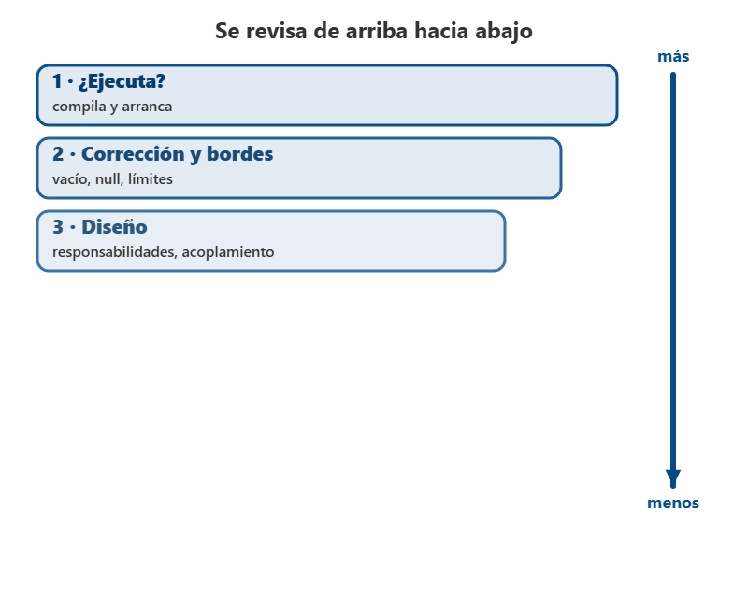
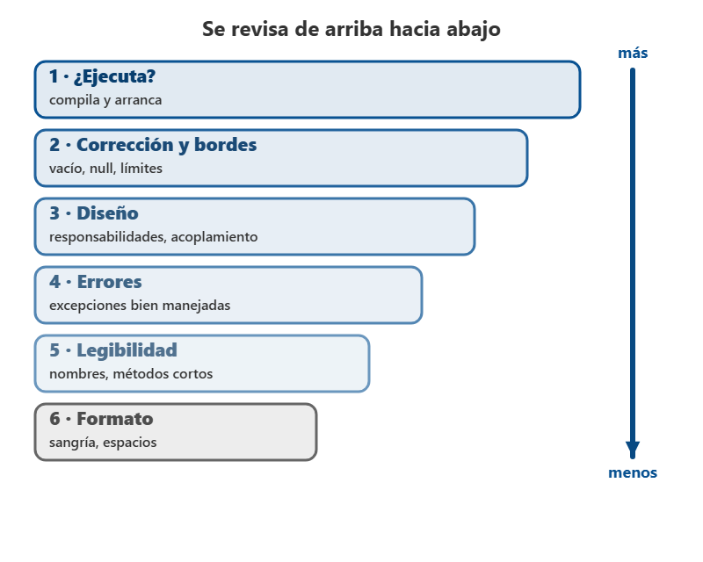

Revisar por capas
– Primera capa: ¿abre y hace lo que dice? Se ejecuta antes de opinar.
– Segunda: corrección y casos borde: edad con letras, campos vacíos, id repetido o inexistente.
– Luego diseño, manejo de errores y legibilidad, en ese orden.
– Al final el formato: la capa que menos vale y la que todos comentan primero.
Clic para avanzar la animación
6
Notes:
DESARROLLO (para explicarlo, no se proyecta):
Revisar no es leer de arriba a abajo a ver qué salta: se revisa por capas y en orden de importancia, porque el tiempo es finito y el detalle cosmético es el que más tienta. Primera capa: ¿el proyecto abre y hace lo que dice hacer? Se ejecuta antes de opinar. Segunda capa: corrección y casos borde, que en el sistema de la clinica son siempre los mismos y hay que buscarlos a propósito: edad negativa o con letras, campos vacíos, ID repetido, buscar un ID que no existe, cerrar sin haber registrado nada, archivo mascotas.csv inexistente o con una línea dañada. Tercera capa: diseño y responsabilidades, es decir si hay clases de verdad o solo arreglos de String, si los atributos son privados, y si la ventana está haciendo de repositorio escribiendo archivos por su cuenta. Cuarta capa: manejo de errores, con el catch vacío como sospechoso número uno. Quinta capa: legibilidad, o sea nombres, métodos largos y duplicación. Y solo al final, la sexta: formato e indentación, que es la que menos vale y la que todo el mundo comenta primero. Si un informe de revisión del sistema de la clinica tiene ocho comentarios de espacios y ninguno sobre el NullPointerException al buscar un ID inexistente, esa revisión no sirvió.

Slide 7
proceso(): ¿qué capas fallan?
Main.java
1
2
3
4
5
6
7
8
9
10
11
12
13
14
15
import java.util.ArrayList;
class Main {
public static void main(String[] args) {
ClinicaParaRevisar.proceso("M001", "Firulais",
"Canino", "4", "1144556677");
ClinicaParaRevisar.proceso("M003", "Pelusa",
"Felino", "-3", "1052233445");
ClinicaParaRevisar.proceso("M004", "Nube",
"Felino", "dos", "1052233446");
for (String[] v : ClinicaParaRevisar.datos) {
System.out.println(String.join(";", v));
}
}
}
16
17
18
19
20
21
22
23
24
25
26
27
28
29
30
31
32
33
34
35
36
37
38
class ClinicaParaRevisar {
static ArrayList<String[]> datos = new ArrayList<>();
public static void proceso(String a, String b,
String c, String d, String e) {
int x = 0;
try {
x = Integer.parseInt(d);
} catch (Exception ex) {
}
if (x > 25) {
System.out.println("edad rara");
}
String[] v = new String[5];
v[0] = a;
v[1] = b;
v[2] = c;
v[3] = String.valueOf(x);
v[4] = e;
datos.add(v);
System.out.println("ok " + a + " " + b);
}
}
7
Notes:
COMO CORRERLO: es un programa completo. Se copia entero en un archivo Main.java (o en cualquier compilador de Java en linea) y se ejecuta: no necesita la lamina anterior ni otro archivo.
SALIDA ESPERADA:
ok M001 Firulais
ok M003 Pelusa
ok M004 Nube
M001;Firulais;Canino;4;1144556677
M003;Pelusa;Felino;-3;1052233445
M004;Nube;Felino;0;1052233446

Slide 8
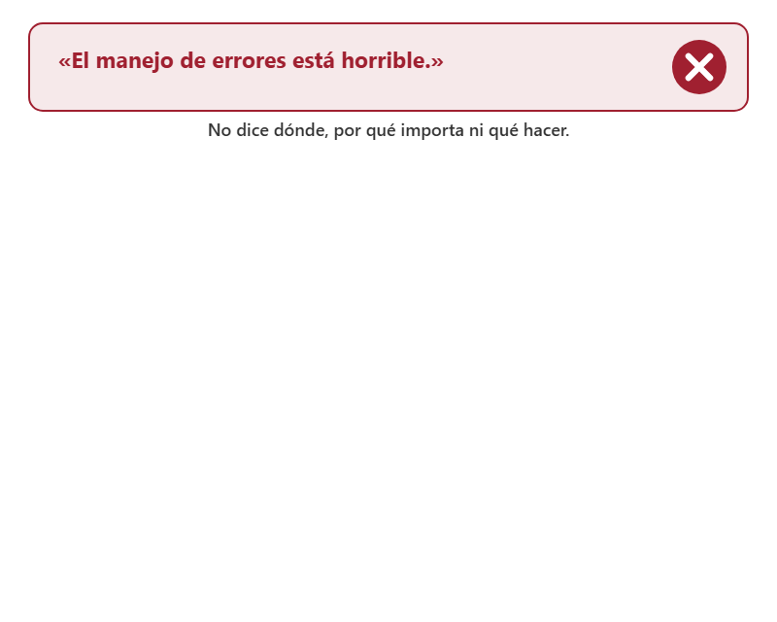
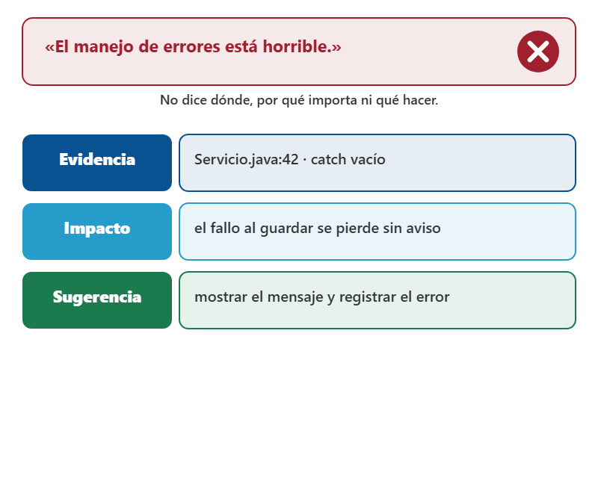
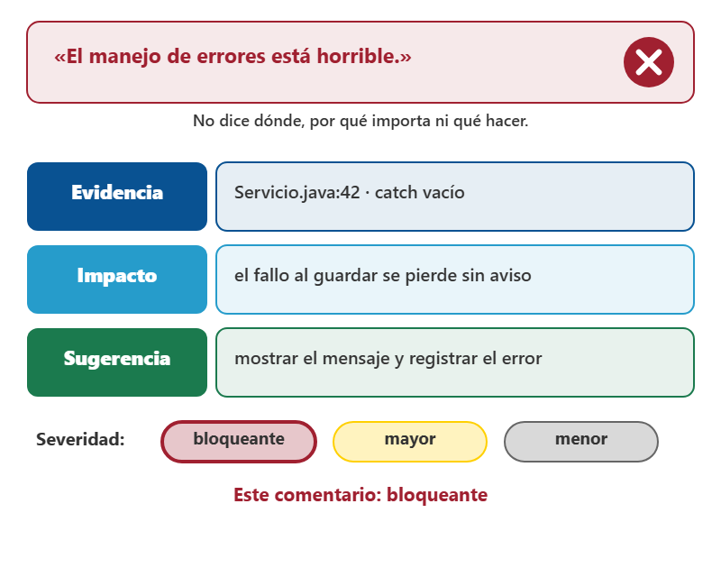
Retroalimentación: evidencia, impacto, sugerencia
– Se habla del código, nunca de la persona.
– Evidencia localizable (archivo y línea), impacto (qué se rompe) y una salida concreta.
– Ante la duda se pregunta: «¿qué pasa si la edad llega vacía?».
– Cada hallazgo se etiqueta: bloqueante, mayor o menor.
Clic para avanzar la animación
8
Notes:
DESARROLLO (para explicarlo, no se proyecta):
La retroalimentación útil tiene una estructura, y esa estructura se enseña con plantilla porque a punta de buena intención no sale. Primero, se habla del código y nunca de la persona: 'el método guarda sin validar' y jamás 'usted no valida nada'. Segundo, se aporta evidencia localizable: archivo y línea, o el paso exacto para reproducirlo. Tercero, se explica el impacto, es decir qué se rompe y cuándo, porque un hallazgo sin consecuencia no convence a nadie. Cuarto, se propone una salida concreta. Compare las dos versiones. Mala: 'el manejo de errores está horrible'. Buena: 'En VentanaPrincipal.java línea 84 el catch (Exception e) está vacío; si el disco está lleno la mascota registrada se pierde y el usuario ve el mensaje de éxito igual. Sugerencia: mostrar un JOptionPane con e.getMessage() y no limpiar el formulario hasta confirmar el guardado'. La segunda se puede atender esta tarde; la primera solo produce rabia. Dos reglas más: cuando hay duda se pregunta en vez de afirmar ('¿qué pasa si el usuario deja la edad vacía?'), y cada hallazgo se etiqueta como bloqueante, mayor o menor, porque un informe con cuarenta comentarios del mismo peso no lo atiende nadie.

Slide 9
Dos búsquedas casi iguales
Main.java
1
2
3
4
5
6
7
8
9
10
11
12
13
14
import java.util.ArrayList;
class Main {
public static void main(String[] args) {
int n = 2;
ClinicaParaRevisar.datos.add(
new String[]{"M00" + n, "Michi"});
String[] a = ClinicaParaRevisar.buscarPorId("M002");
String[] b =
ClinicaParaRevisar.buscarDeNuevo("M002");
System.out.println("buscarPorId: " + a);
System.out.println("buscarDeNuevo: " + b[1]);
}
}
15
16
17
18
19
20
21
22
23
24
25
26
27
28
29
30
31
32
33
34
35
class ClinicaParaRevisar {
static ArrayList<String[]> datos = new ArrayList<>();
public static String[] buscarPorId(String id) {
for (int i = 0; i < datos.size(); i++) {
if (datos.get(i)[0] == id) {
return datos.get(i);
}
}
return null;
}
public static String[] buscarDeNuevo(String id) {
for (int i = 0; i < datos.size(); i++) {
if (datos.get(i)[0].equals(id)) {
return datos.get(i);
}
}
return null;
}
}
9
Notes:
COMO CORRERLO: es un programa completo. Se copia entero en un archivo Main.java (o en cualquier compilador de Java en linea) y se ejecuta: no necesita la lamina anterior ni otro archivo.
SALIDA ESPERADA:
buscarPorId: null
buscarDeNuevo: Michi

Slide 10
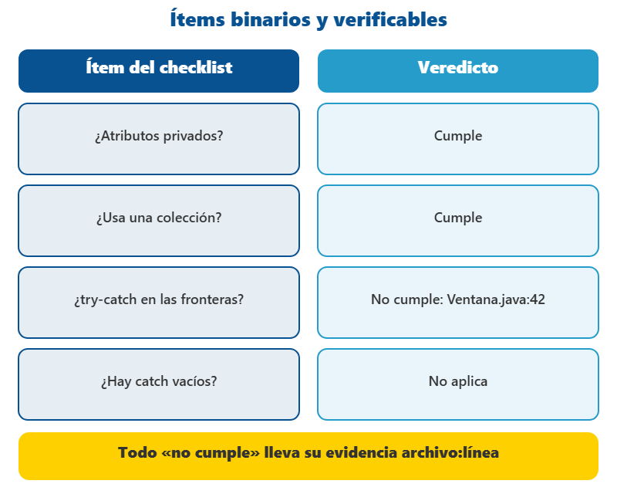
El checklist de revisión
– Ítems binarios y verificables, sacados de los requisitos.
– ¿Clases con atributos privados? ¿Una colección? ¿try-catch en las fronteras? ¿Catch vacíos?
– Cumple, no cumple o no aplica; el «no cumple» exige evidencia archivo:línea.
– El checklist no reemplaza el criterio: lo ordena.
10
Notes:
DESARROLLO (para explicarlo, no se proyecta):
El checklist es lo que impide que la revisión se vuelva una conversación de gustos. Se construye directamente con los requisitos del proyecto, y sus ítems son binarios y verificables: ¿existe al menos una clase del dominio con atributos privados y getters, o los datos andan sueltos en arreglos de String? ¿se usa una colección de Java para administrar las mascotas? ¿la interfaz gráfica muestra la lista y permite registrar y buscar? ¿hay try-catch en las fronteras, es decir donde entra texto del usuario y donde se toca el archivo? ¿el proyecto guarda y recupera datos de un .txt o .csv? ¿hay algún catch vacío? ¿algún método pasa de cincuenta líneas? ¿hay bloques duplicados? Cada ítem se marca cumple, no cumple o no aplica, y el 'no cumple' obliga a escribir la evidencia archivo:línea. Esto tiene tres efectos: hace comparables las revisiones entre unos y otros, evita que el revisor se quede solo con lo que le llamó la atención, y le da al autor del proyecto una lista de trabajo en vez de una sensación. El checklist no reemplaza el criterio; lo ordena, que es distinto.

Slide 11
imprimirFicha(): el mismo bucle otra vez
Main.java
1
2
3
4
5
6
7
8
9
10
11
import java.util.ArrayList;
class Main {
public static void main(String[] args) {
ClinicaParaRevisar.datos.add(new String[]{
"M002", "Michi", "Felino", "2", "1098765432"});
ClinicaParaRevisar.imprimirFicha("M002");
ClinicaParaRevisar.imprimirFicha("M009");
System.out.println("(M009 no imprimio nada)");
}
}
12
13
14
15
16
17
18
19
20
21
22
23
24
25
26
27
class ClinicaParaRevisar {
static ArrayList<String[]> datos = new ArrayList<>();
public static void imprimirFicha(String id) {
for (int i = 0; i < datos.size(); i++) {
if (datos.get(i)[0].equals(id)) {
System.out.println("Ficha -> id="
+ datos.get(i)[0]
+ " nombre=" + datos.get(i)[1]
+ " especie=" + datos.get(i)[2]
+ " edad=" + datos.get(i)[3]
+ " cc=" + datos.get(i)[4]);
}
}
}
}
11
Notes:
COMO CORRERLO: es un programa completo. Se copia entero en un archivo Main.java (o en cualquier compilador de Java en linea) y se ejecuta: no necesita la lamina anterior ni otro archivo.
SALIDA ESPERADA:
Ficha -> id=M002 nombre=Michi especie=Felino edad=2 cc=1098765432
(M009 no imprimio nada)

Slide 12
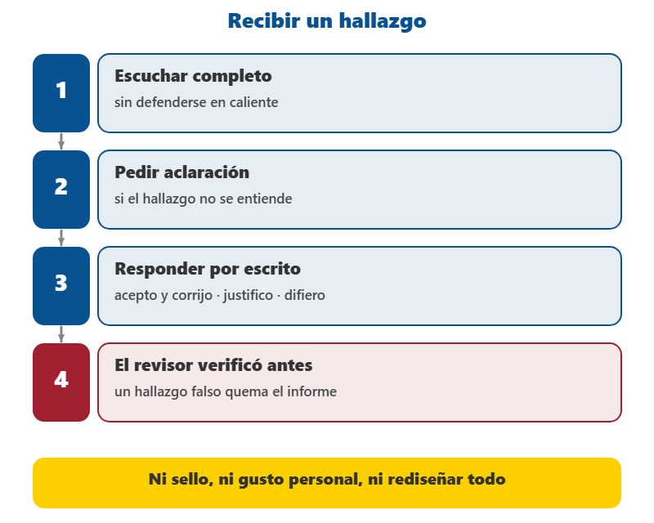
Recibir la crítica
– Escuchar completo y pedir aclaración antes de defenderse.
– Tres respuestas escritas: acepto y corrijo, justifico, o difiero.
– El revisor verifica antes de acusar: un hallazgo falso quema el informe.
– Antipatrones: la revisión de sello, la de gusto personal y la que rediseña todo.
12
Notes:
DESARROLLO (para explicarlo, no se proyecta):
Recibir la crítica también se practica, y es la mitad difícil. La reacción natural del autor es defenderse en caliente y explicar por qué lo hizo así; el protocolo de clase es otro: escuchar completo, pedir aclaración si el hallazgo no se entiende, y luego decidir con una de tres respuestas escritas: acepto y corrijo (con responsable y fecha), justifico por qué se queda como está, o difiero para después de la entrega. Todo eso queda en el plan de corrección y es lo que el docente revisa. Del lado del revisor también hay deberes: verificar antes de acusar, porque un hallazgo falso como 'esto no compila' cuando en realidad faltaba abrir el proyecto correcto quema la credibilidad de todo el informe. Hay tres antipatrones que van a aparecer y conviene nombrarlos de una vez: la revisión de sello, que aprueba en dos minutos sin haber ejecutado nada; la revisión de gusto personal, que solo señala estilo e indentación; y la revisión que rediseña el proyecto ajeno, donde el revisor propone rehacer el sistema de la clinica con su propia arquitectura en vez de señalar problemas concretos del que tiene enfrente.

Slide 13
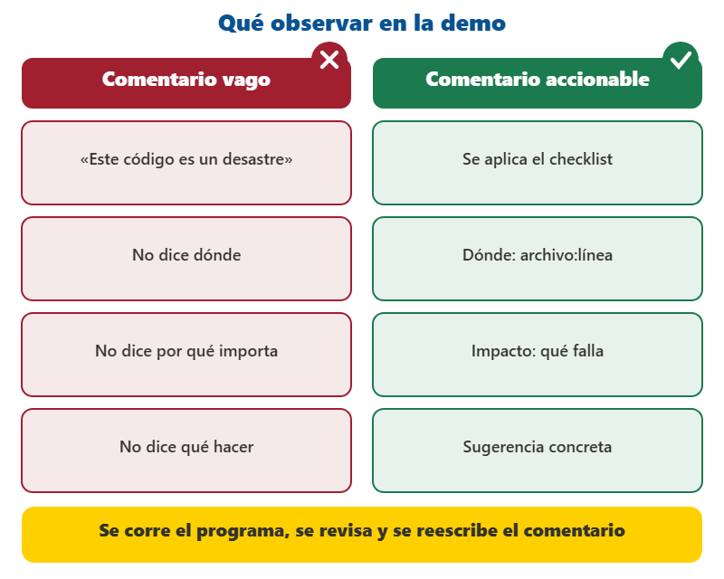
Demo del dia
– Herramienta: Visual Studio Code (Java)
– Demo: El docente proyecta ClinicaParaRevisar.java, lo ejecuta en vivo, aplica el checklist delante del grupo y reescribe dos comentarios mal…
– Mismo dominio de la clinica — no otro ejemplo.
13
Notes:
TEXTO COMPLETO DE LA LÁMINA (se proyecta resumido):
Herramienta: Visual Studio Code (Java)
Demo: El docente proyecta ClinicaParaRevisar.java, lo ejecuta en vivo, aplica el checklist delante del grupo y reescribe dos comentarios mal formulados del tipo 'este código es un desastre' en retroalimentación accionable.
Mismo dominio de la clinica — no otro ejemplo.

Slide 14

Clase 11 · Revisión de código cruzada
Leer el código de otro estudiante y devolver una crítica que sirva
Repasa las laminas de concepto y el codigo de la demo
Siguiente clase: continuamos el hilo del tema
Teoria al servicio del proyecto

